Slide 1
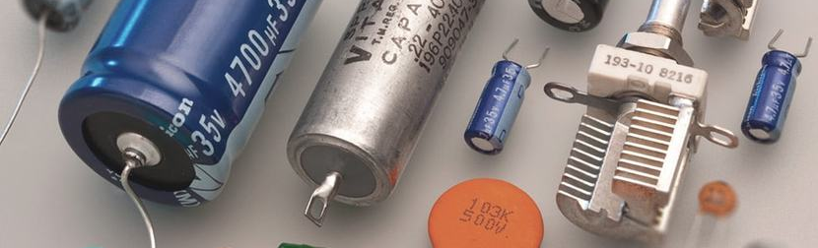
Palangos Vlado Jurgučio progimnazijos
8a klasės mokiniai
Gintė Andriekutė ir Laimis Antoščak
Mokytoja: Saulė Paulikienė
KONDENSATORIAI

Slide 2
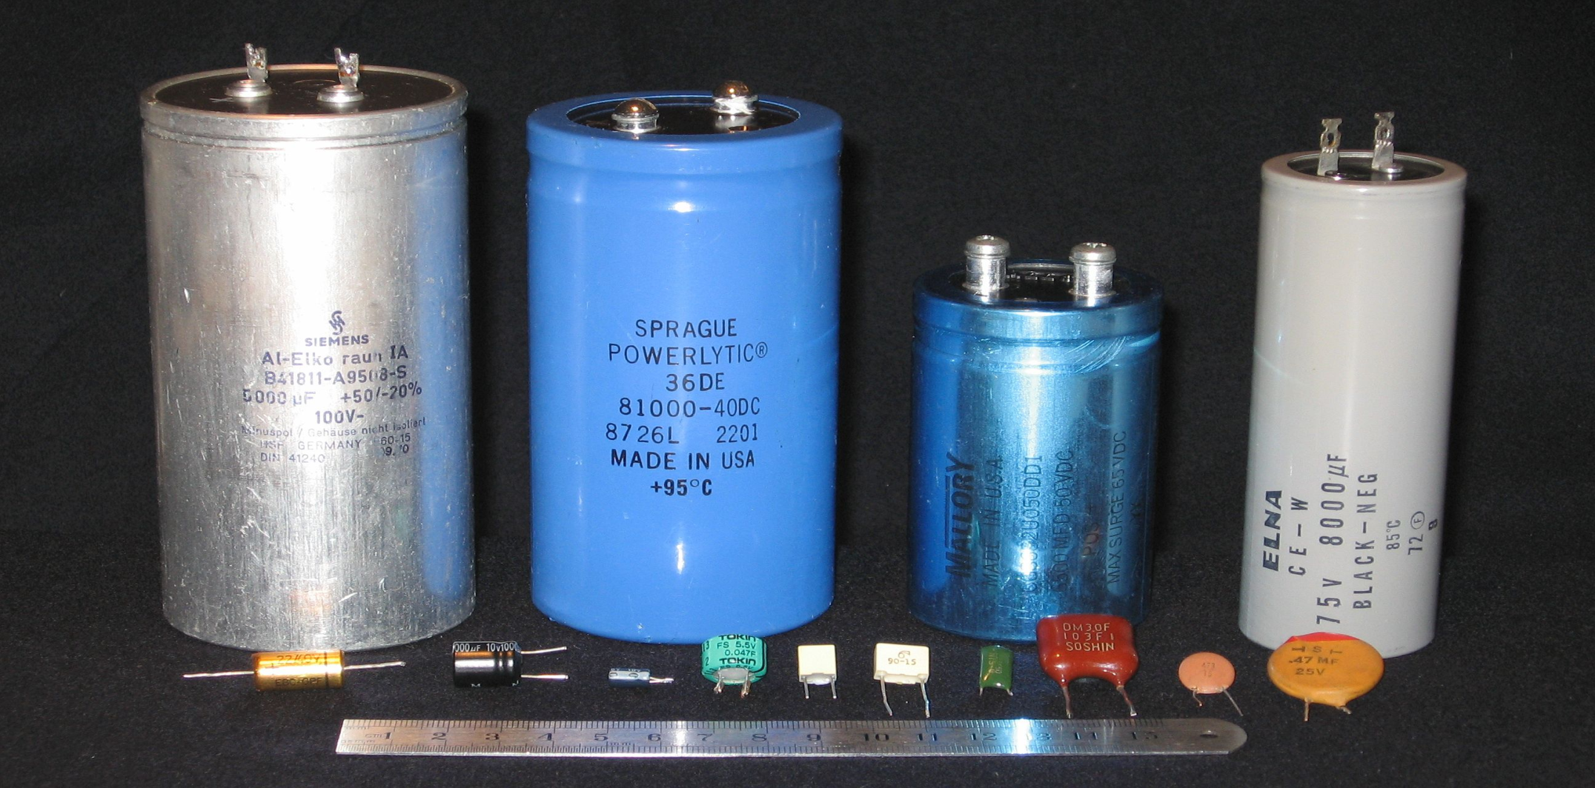
Įrenginys, kuris gali kaupti ir išlaikyti krūvį, vadinamas kondensatoriumi.

Slide 3
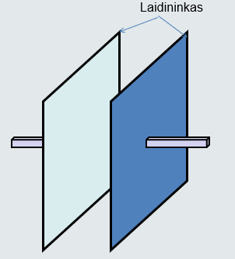
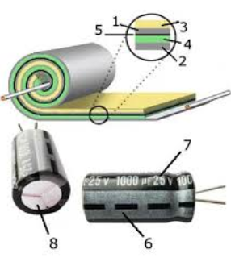
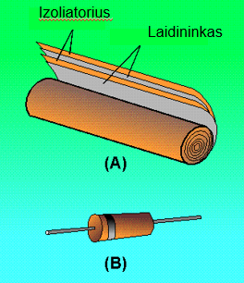
Kondensatorius yra sudarytas iš dviejų laidininkų, izoliuotų vienas nuo kito.

Slide 4
Izoliatorius
Laidininkai (elektrodai)
Sutartinis žymėjimas
Prie srovės šaltinio prijungtos kondensatoriaus plokštelės vadinamos elektrodais.

Slide 5

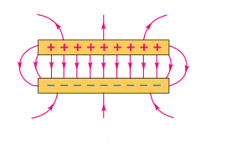
Kondensatorius savo viduje sukuria stiprų elektrinį lauką.
E

Slide 6
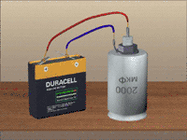
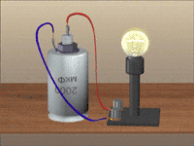
KONDENSATORIAUS PASKIRTIS:
Sukaupti krūvį. (Kondensatorių galime įkrauti tik iki tam tikros ribos).
Išlaikyti sukauptą krūvį.
Atiduoti krūvį per trumpą laiką.

Slide 7
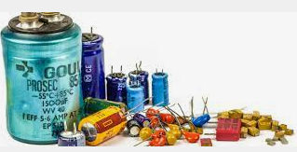
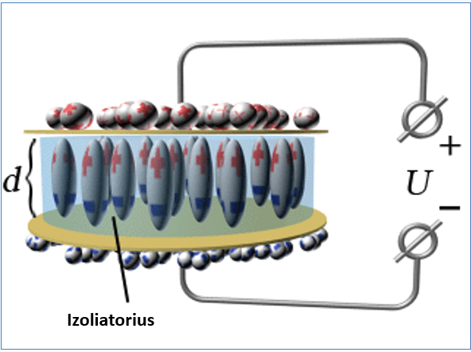
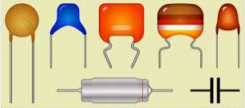
Kondensatoriai yra skirstomi:
Pagal formą;
Pagal izoliatorių;
Pagal talpą.

Slide 8
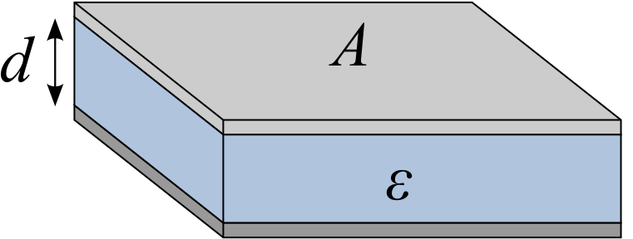
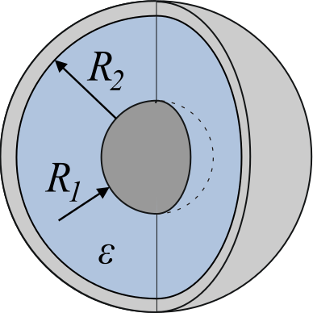
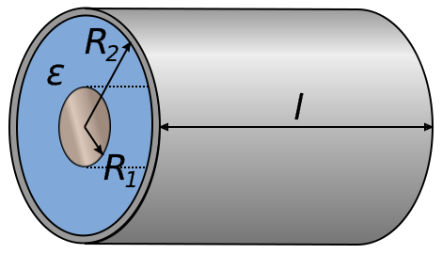
Pagal formą kondensatoriai skirstomi į:
Plokščiuosius
Sferinius
Cilindrinius
S

Slide 9
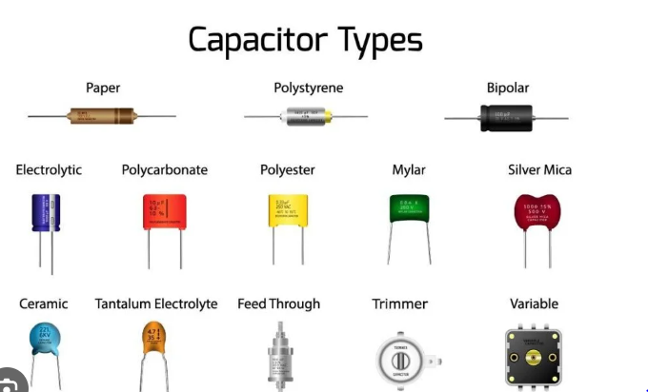
Pagal naudojamą izoliatorių dažniausiai skirstomi į :
Elektrolitinius
Keramikinius
Žėrutinius
Orinius
Polistirolinius
kt.

Slide 10


KONDENSATORIŲ SKIRSTYMAS PAGAL TALPĄ
Pagal talpą kondensatoriai yra skirstomi į :
;
Kintamosios talpos:
Pastoviosios talpos

Slide 11
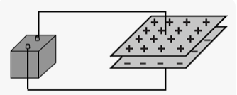
Kondensatoriaus savybė sukaupti elektros krūvį vadinama elektrine talpa C

Slide 12
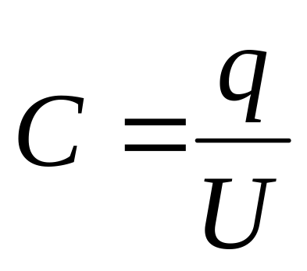
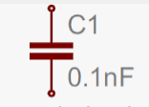
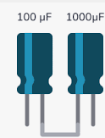
Laidininkų talpa:
Talpos matavimo vienetas SI sistemoje – faradas (F).
Mažesni talpos vienetai: µF, nF, pF
C – elektrinė talpa (F);
q – vieno elektrodo krūvis (C);
U – įtampa (V).

Slide 13
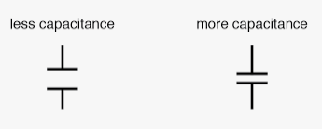
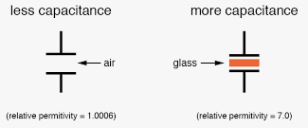
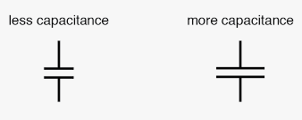
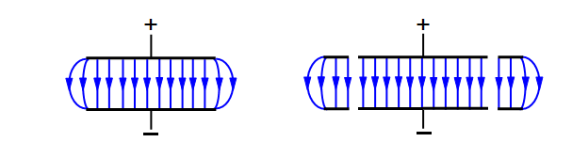
Plokščiojo kondensatoriaus talpa priklauso:
izoliatoriaus sluoksnio storio
Izoliacinės medžiagos
elektrodų matmenų

Slide 14
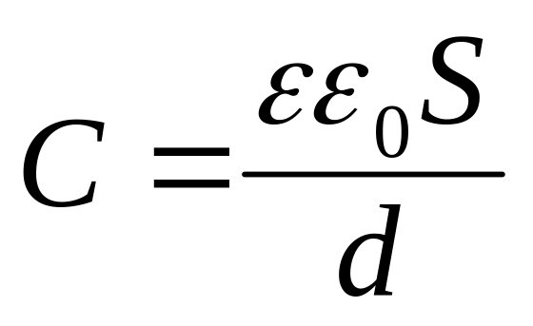

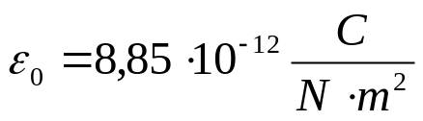

ε0 – elektrinė konstanta ;
ε- dielektriko, esančio tarp kondensatoriaus plokščių, dielektrinė skvarba ( εoro)=1;
S – vieno elektrodo plotas;
d – atstumas tarp elektrodų.

Slide 15
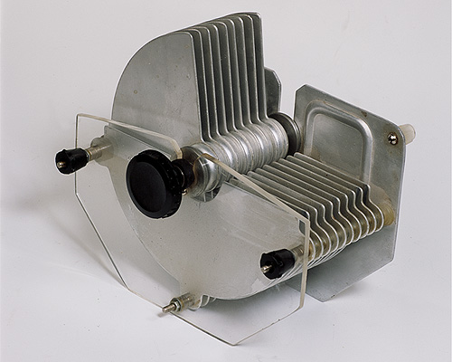
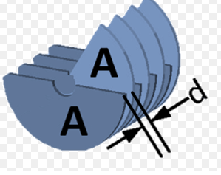
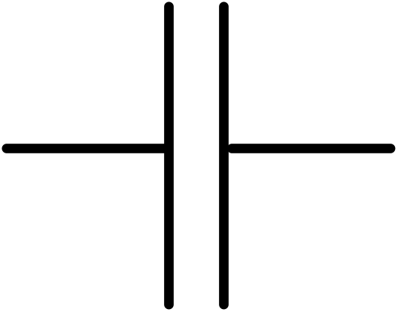
Radiotechnikoje plačiai naudojami kintamosios talpos kondensatoriai.
Tokį kondensatorių sudaro dvi metalinių plokštelių sistemos.
Dielektrikas yra oras.

Slide 16
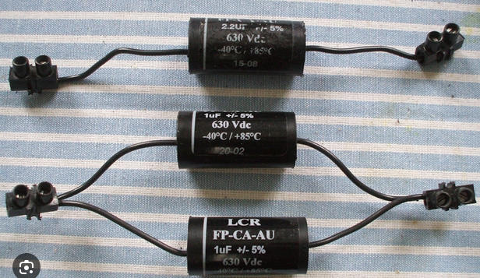
Dažnai pasitaiko, kad nėra reikiamos talpos kondensatoriaus.
Bet pageidaujamą talpą gali turėti tam tikru būdu sujungti keli parinktų talpų kondensatoriai.

Slide 17
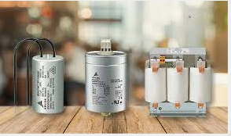
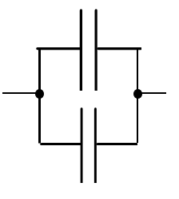
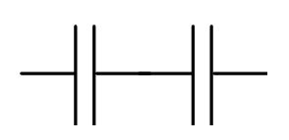
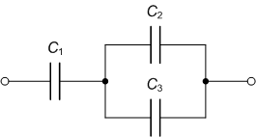
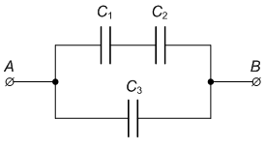
Kondensatoriai jungiami nuosekliai, lygiagrečiai arba mišriai.

Slide 18
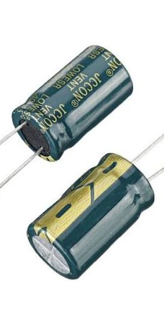
KONDENSATORIŲ NAUDOJIMAS
Kondensatoriai yra plačiai naudojami:
Elektrotechnikoje
Radiotechnikoje
Laidiniame ryšyje
Skaičiavimo technikoje
Impulsinės technikos prietaisuose

Slide 19
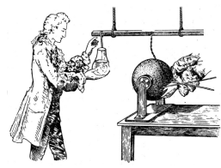
ĮDOMŪS ISTORINIAI FAKTAI
Kondensatorių 1745 išrado Evaldas Georgas von Kleistas ir Piteris van Mušenbrukas. Kondensatoriaus talpos sąvoką 1837 apibrėžė ir talpos priklausomybę nuo dielektrinės skvarbos nusakė M. Faradėjus.
Pirmąjį kondensatorių 1745 m. sukūrė ir išbandė Leideno universiteto fizikas Piteris Mušenbrukas
Tuo metu paplito pirmasis elektros taikymas: elektrizuotas vanduo tapo madingu vaistu. Mėgindamas jo pats pasigaminti, vokiečių kanauninkas E. von Kleistas 1745 m. atsitiktinai išrado elektrinį kondensatorių. Šį prietaisą nepriklausomai pagamino ir Leideno universiteto profesorius P. van Mušenbrukas. Jis perkišo per kamštį į vandens stiklinę vinį ir prijungė jį prie elektros mašinos. Po to, prisilietęs prie tos vinies, Mušenbrukas gavo tokį stiprų smūgį, kad supurtė visą jo kūną, o ranka ir petys nutirpo.

Slide 20
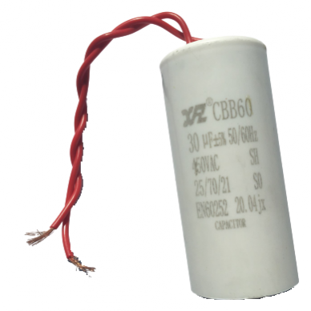
Didžiausias kondensatorius pasaulyje yra išskirtinio dydžio ir yra įrengtas Didžiojoje Bangų laboratorijoje JAV. Šis kondensatorius vadinamas "Van de Graaff generatoriumi" ir jis gali sukaupti įspūdingus 25 megavoltus elektros energijos! Tai yra pakankamai, kad įkrauti milijonus mažų kondensatorių.
Kondensatoriai taip pat gali būti naudojami ir muzikos įrangos, pavyzdžiui, gitaros efektų pedalų, kurie keičia garsą ir sukuria įvairius efektus.

Slide 21
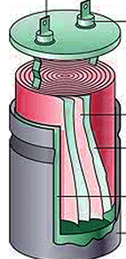
TESTAS
1. KAS YRA KONDENSATORIUS?
A. Tai yra įrenginys kuris gali kaupti ir išlaikyti krūvį.
B. Prietaisas kuris nepraleidžia krūvio.
C. Prietaisas kuris kaupia tik neigiamą krūvį.
D. Prietaisas kuris kaupia tik teigiamą krūvį.
2. KAM YRA LYGI KONDENSATORIAUS ELEKTRINĖ TALPA?
A. Ji yra lygi trijų elektrodų krūvių ir potencialo skirtumo tarp elektrodų santykio moduliui.
B. Ji lygi dviejų elektrodų krūvių ir potencialo skirtumo tarp elektrodų santykio moduliui.
C. Ji lygi vieno elektrodo krūvio ir potencialo skirtumo tarp elektrodų santykio moduliu.
D. Ji lygi dviejų elektrodų krūvių ir potencialo sumai.
3. KAS YRA NAUDOJAMA KONDENSATORIAUS TALPAI DIDINTI?
A. Dielektrikas.
B. Elektrodas.
C. Boras
D. Vanduo

Slide 22
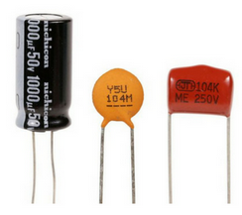
4. IŠ KO YRA SUDARYTAS KONDENSATORIUS?
A. Iš dviejų izoliatorių ir vieno laidininko tarp jų.
B. Iš trijų laidininkų.
C. Iš dviejų puslaidininkų ir izoliatorių tarp jų.
D. Iš dviejų laidininkų ir izoliatoriaus tarp jų.
5. KOKIA YRA KONDENSATORIAUS PASKIRTIS?
A. Išlaikyti krūvį.
B. Kaupti krūvį.
C. Perduoti krūvį.
D. Visi atsakymai teisingi.
6. KAIP GALI BŪTI JUNGIAMI KONDENSATORIAI?
A. Nuosekliai
B. Lygiagrečiai
C. Nuosekliai ir lygiagrečiai
D. Stačiai

Slide 23
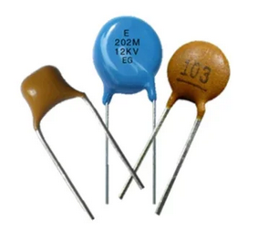
7. Į KOKIAS GRUPES YRA SKIRSTOMI KONDENSATORIAI?
A. Pagal talpą, izoliatorių, formą.
B. Pagal formą, dydį, pralaidumą elektros srovei.
C. Pagal talpą, formą.
D. Pagal dydį, pralaidumą elektros srovei.
8. Į KOKIAS GRUPES YRA SKIRSTOMI KONDENSATORIAI PAGAL FORMĄ?
A. Apvalius, sferinius, trikampinius.
B. Sferinius, cilindrinius, plokščiuosius .
C. Stačiakampinius, kubinius, rutulinius.
D. Kūginius, rutulinius, prizminius.
9. Į KOKIAS GRUPES KONDENSATORIAI YRA SKIRSTOMI PAGAL TALPĄ?
A. Į keramikinius ir metalinius.
B. Į kintamos ir pastovios talpos.
C. Priklausomai nuo naudojamo laido.
D. Kondensatoriai nėra skirstomi į atskiras grupes.

Slide 24
10. Į KOKIAS GRUPES YRA SKIRSTOMI KONDENSATORIAI PAGAL IZOLIATORIŲ?
A Metalinius ir keramikinius.
B. Žėrutinius, orinius, polistirolinius.
C. Teisingi B ir D atsakymai.
D. Elektrolitinius, keramikinius.
11. NUO KO PRIKLAUSO PLOKŠČIOJO KONDENSATORIAUS TALPA?
A. Izoliatoriaus sluoksnio storio.
B. Elektrodų matmenų.
C. Izoliacinės medžiagos.
D. Visi atsakymai teisingi.
12. KOKIOS TALPOS KONDENSATORIAI YRA NAUDOJAMI RADIOTECHNIKOJE?
A. Didžiausios talpos.
B. Kintamosios talpos.
C. Mažiausios talpos.
D. Pastovios ir kintamos talpos.

Slide 25
13. KOKIE KONDENSATORIAI YRA NAUDOJAMI RADIOTECHNIKOJE?
A.Pastovios talpos.
B. Pastovios ir kintamos talpos.
C. Kintamosios talpos.
D. Įvairių talpų kondensatorius
14. KĄ REIKIA DARYTI, JEIGU NĖRA TINKAMOS TALPOS KONDENSATORIAUS?
A. Įkrauti kondensatorių.
B. Iškrauti kondensatorių.
C. Sujungti du pasirinktos talpos kondensatorius.
D. Sujungti du iškrautus pasirinktos talpos kondensatorius.
15. IŠ KO YRA SUDARYTAS KINTAMOSIOS TALPOS KONDENSATORIUS?
A. Iš dviejų metalinių plokštelių sistemos.
B. Iš dviejų laidininkų ir izoliatoriaus tarp jų.
C. Iš vieno laidininko ir vieno izoliatoriaus.
D. Iš dviejų izoliatorių ir vieno laidininko tarp jų.

Slide 26
16. KODĖL KONDENSATORIAI YRA NAUDOJAMI ELEKTRONIKOJE?
A. Kad pratekėtų elektros srovė.
B. Įtampai stabilizuoti.
C. Triukšmo filtravimui.
D. Teisingi B ir C atsakymai.
17. KAIP YRA VADINAMA KONDENSATORIAUS SAVYBĖ KAUPTI KRŪVĮ?
A. Elektrine įtampa.
B. Elektrinis laukas.
C. Elektrine talpa.
D. Teisingi A ir B atsakymai.
18. KUR YRA NAUDOJAMI KOMBINUOTI KONDENSATORIAI?
A. Naudojami darbui pastovios ir pulsuojančios srovės grandinėse.
B. Naudojami nuslopinti radijo ryšio trukdžiams.
C. Naudojami darbui su kintamos ir pastovios srovės grandinėmis.
D. Teisingi A ir B atsakymai.

Slide 27
19. KUR YRA NAUDOJAMI KONDENSATORIAI?
A. Elektrotechnikoje, radiotechnikoje.
B. Skaičiavimo technikoje, laidiniame ryšyje.
C. Impulsinės technikos prietaisuose.
D. Visi atsakymai teisingi.
20. KOKIE YRA MAŽESNI ELEKTRINĖS TALPOS VIENETAI?
A. Mikrofaradas.
B. Milifaradas.
C. Pikofaradas.
D. Visi teisingi atsakymai.

Slide 28


TEISINGI TESTO ATSAKYMAI
1.A
2.C
3.A
4.D
5.D
6.C
7.A
8.B
9.B
10.C
11.D
12.B
13.C
14.C
15.A
16.D
17.A
18.A
19.D
20.D

Slide 29
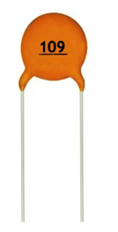
Testas
1. Ar pasikeis plokščiojo kondensatoriaus plokštelių potencialų skirtumas jeigu vieną plokštelę įžeminsime?
A. Potencialo skirtumas bus lygus nuliui.
B. Potencialo skirtumas nepasikeis.
C. Potencialo skirtumas pamažės
D. Potencialo skirtumas padidės.
2. Ar galima, turint du vienodos talpos kondensatorius, gauti talpą, dvigubai didesnę, negu vieno iš tų kondensatorių?
A. Negalima.
B. Reikia kondensatorius sujungti lygiagrečiai.
C. Reikia kondensatorių sujungti nuosekliai.
D. Reikia padidinti kondensatorių plokščių skirtumus.

Slide 30
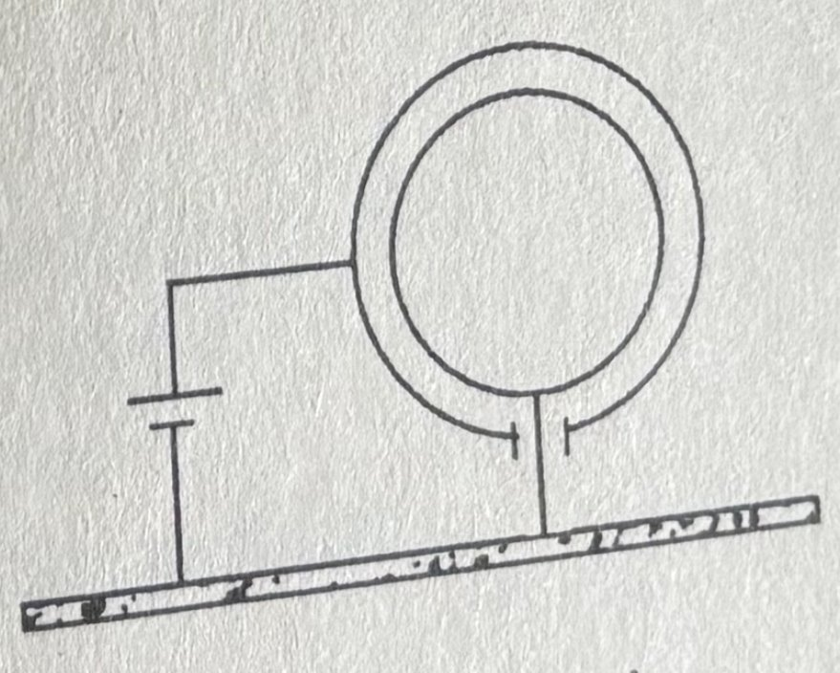
3. Buvo įžeminta sferinio kondensatoriaus išorinė sfera, kitą kartą - vidinė sfera. Ką galima pasakyti apie kondensatoriaus talpą?
Kondensatoriaus talpos lygios nuliui.
Kondensatoriaus talpos vienodos.
Pirmuoju atveju talpa yra mažesne.
Antruoju atveju talpa mažesne.
4. Ar pasikeistų plokščiojo kondensatoriaus pramušimo įtampa, jeigu ant jo vidinio paviršiaus atsirastų kauburėlis?
Pramušimo įtampa nepasikeistų.
Pramušimo įtampa sumažėtų.
Pramušimo įtampa padidėtų.
Pramušimo įtampa būtų lygi nuliui
5. Vienos kondensatorių plokštės elektros krūvis +2 C, kitos –2. Kam lygus potencialų skirtumas tarp kondensatoriaus plokščių, kai jo elektrine talpa 1 F?
A.0 V
B.0,5 V
C.2 V
D.4 v

Slide 31
6. Kaip pakis plokščiojo kondensatoriaus potencialų skirtumas, jeigu sumažinsime atstumą tarp plokštelių?
Potencialų skirtumas bus lygus nuliui.
Potencialų skirtumas nepasikeis.
Potencialų skirtumas sumažės.
Potencialų skirtumas padidės.
7. Tarp kondensatoriaus plokščių įdėtas dielektrikas. Ar pasikeis kondensatoriaus elektrine talpa, išėmus iš jo dielektriką?
Nepasikeis
Sumažės
Padidės
Talpa bus lygi nuliui
8. Plokščiasis orinis kondensatorius įkrautas ir išjungtas iš srovės šaltinio. Kaip pasikeis kondensatoriaus energija atstumą tarp jo plokščių sumažinus 2 kartus?
Sumažės 2 kartus.
Nepasikeis.
Padidės 2 kartus.
Sumažės 4 kartus

Slide 32
9. 0,1 F talpos kondensatoriaus plokštės turi įvairiarūšius 4 C krūvius. Kam lygi kondensatoriaus elektrinio lauko energija?
A.0 J
B.0.7 J
C.1,6 J
D. 80 J
8. Plokščiasis orinis kondensatorius įkrautas ir išjungtas iš srovės šaltinio.Kaip pasikeis
kondensatoriaus energija atstumą tarp jo plokščių sumažinus 2 kartus?
Sumažės 2 kartus.
Nepasikeis.
Padidės 2 kartus.
Sumažės 4 kartus

Slide 33

TEISINGI TESTO ATSAKYMAI
1.B
2.B
3.D
4.B
5.C
6.C
7.B
8.A
9.D

Slide 34
Uždaviniai:
Kondensatorius, kurio talpa 330 pF, prijungtas prie 500 V įtampos šaltinio. Koks yra elektros krūvis kondensatoriuje?
DUOTA: U=500 V
C=330 pF=330·10⁻¹² F
RASTI: q
q= CU
q=330·10⁻¹² F·500 V=165·10⁻⁹C
Ats . : q= 165·10⁻⁹C

Slide 35

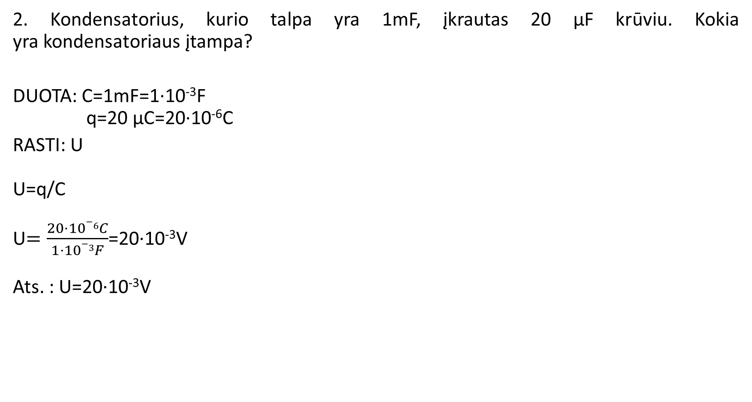
2. Kondensatorius, kurio talpa yra 1mF, įkrautas 20 µF krūviu. Kokia yra kondensatoriaus įtampa?
DUOTA: C=1mF=1·10⁻³F
q=20 µC=20·10⁻⁶C
RASTI: U
U=q/C
U$=\frac{20·10−6C}{1·10−3F}$=20·10⁻³V
Ats. : U=20·10⁻³V

Slide 36

3. Kondensatorius, kurio talpa yra 100 µF, įkrautas iki 50 V įtampos. Koks yra elektros krūvis kondensatoriuje?
DUOTA: C=100 µF
U=50 V
RASTI: q
q=CU
q=50·10⁻⁴=5· 10⁻³ F
Ats.: q=5· 10⁻³ F

Slide 37

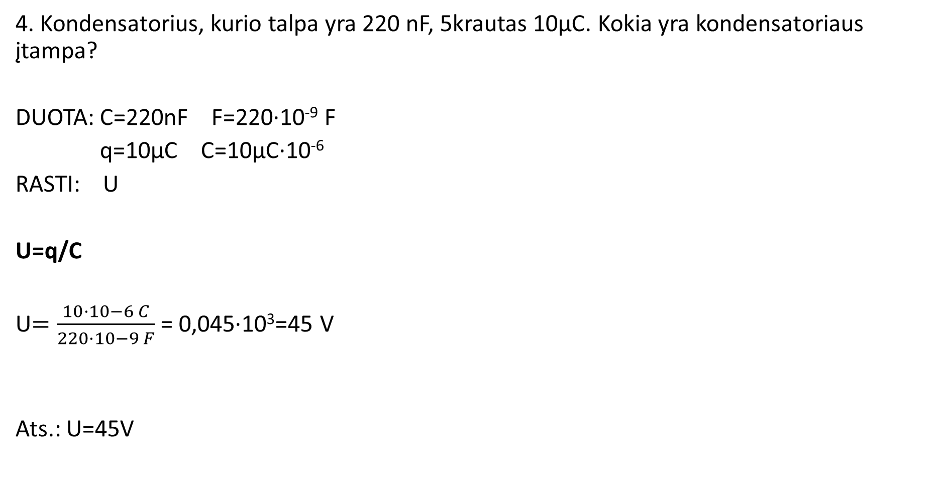
4. Kondensatorius, kurio talpa yra 220 nF, 5krautas 10µC. Kokia yra kondensatoriaus įtampa?
DUOTA: C=220nF F=220·10⁻⁹ F
q=10µC C=10µC·10⁻⁶
RASTI: U
U=q/C
U$=\frac{10·10−6 C}{220·10−9 F}$ = 0,045·10³=45 V
Ats.: U=45V

Slide 38

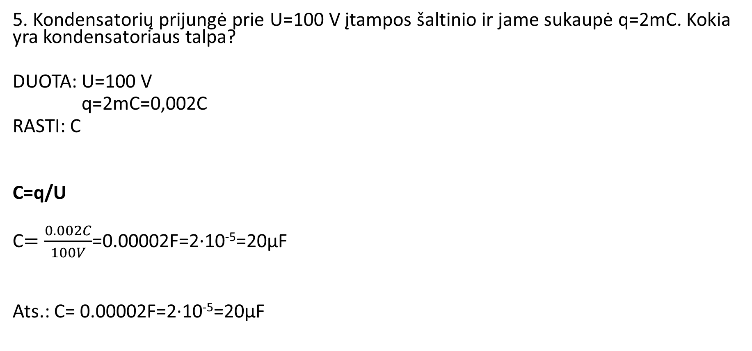
5. Kondensatorių prijungė prie U=100 V įtampos šaltinio ir jame sukaupė q=2mC. Kokia yra kondensatoriaus talpa?
DUOTA: U=100 V
q=2mC=0,002C
RASTI: C
C=q/U
C$=\frac{0.002C}{100V}$=0.00002F=2·10⁻⁵=20µF
Ats.: C= 0.00002F=2·10⁻⁵=20µF

Slide 39

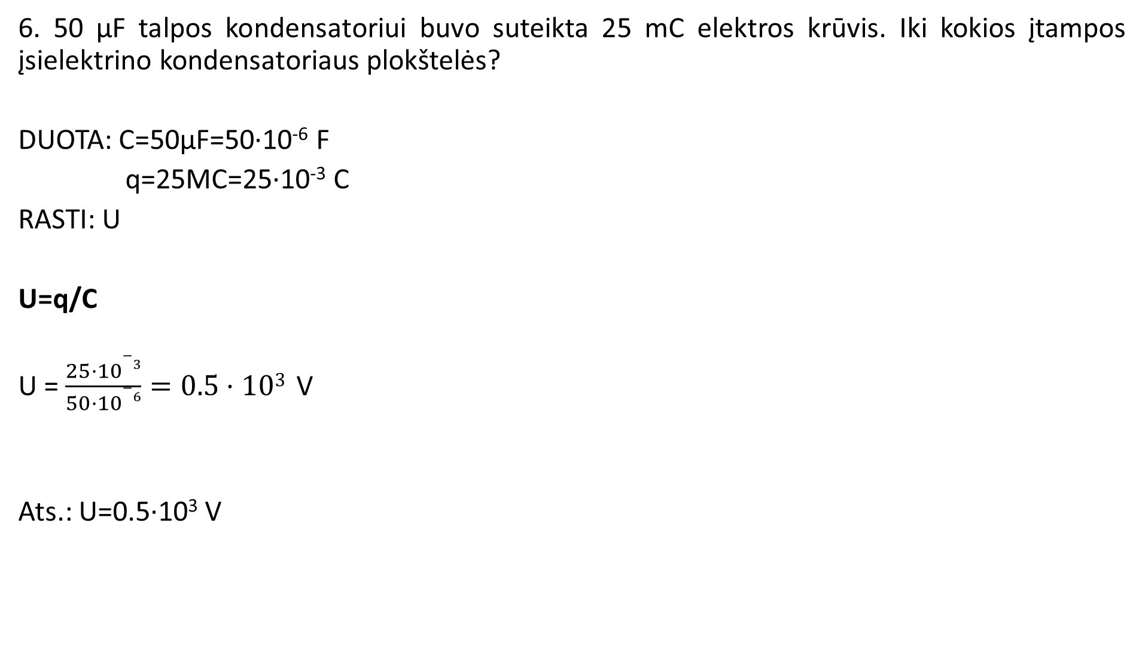
6. 50 µF talpos kondensatoriui buvo suteikta 25 mC elektros krūvis. Iki kokios įtampos įsielektrino kondensatoriaus plokštelės?
DUOTA: C=50µF=50·10⁻⁶ F
q=25MC=25·10⁻³ C
RASTI: U
U=q/C
U = $\frac{25·10−3}{50·10−6}=0.5·103$ V
Ats.: U=0.5·10³ V

Slide 40
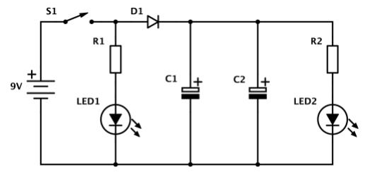
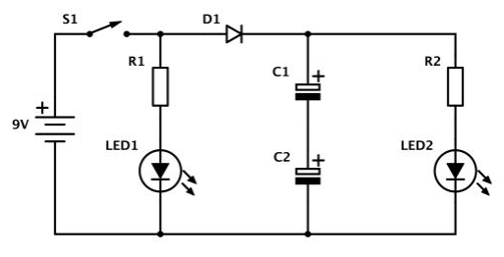
KONDENSATORIŲ JUNGIMAS
NUOSEKLIAI IR LYGIAGREČIAI
TYRIMO TIKSLAS: Išsiaiškinti, Kaip keisis bendra kondensatorių talpa elektros grandinėje juos sujungus lygiagrečiai ir nuosekliai.
HIPOTEZĖ: Sujungus kondensatorius lygiagrečiai jų talpa bus didesnė ir šviesos diodai švies stipriau.
TYRIMO PRIEMONĖS: Maketavimo plokštė, jungiamieji laidai, jungtis elementui 6F22 9V, elektrolitinis kondensatorius 4700 m (2 vnt.), diodas 1N4001 (1 vnt.), rezistoriai 470 Ω (2 vnt.), šviesos diodai 5 mm (2 vnt.), elementas 6F22 9V
VEIKLOS EIGA: Susipažinti su elektros grandinės schema. Atpažinti ir apibūdinti elektros grandinės dalis, jų jungimo būdą.

Slide 41
Susipažinti su toliau pateikiama elektros grandinės schema ( 1 pav. ) Atpažinti ir apibūdinti schemoje pavaizduotas elektros grandinės dalis, jų jungimo būdą:
1 pav.
S1 - jungiklis
D1 - diodas
C1, C2 – kondensatoriai
R1, R2 – rezistorius
LED1, LED2 - šviesos diodai
Jungimo būdas –lygiagretusis.

Slide 42
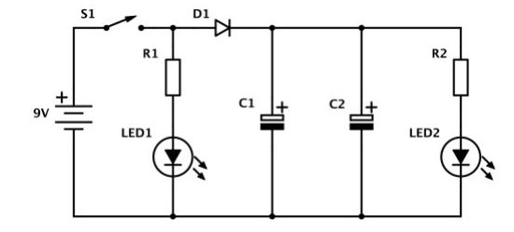
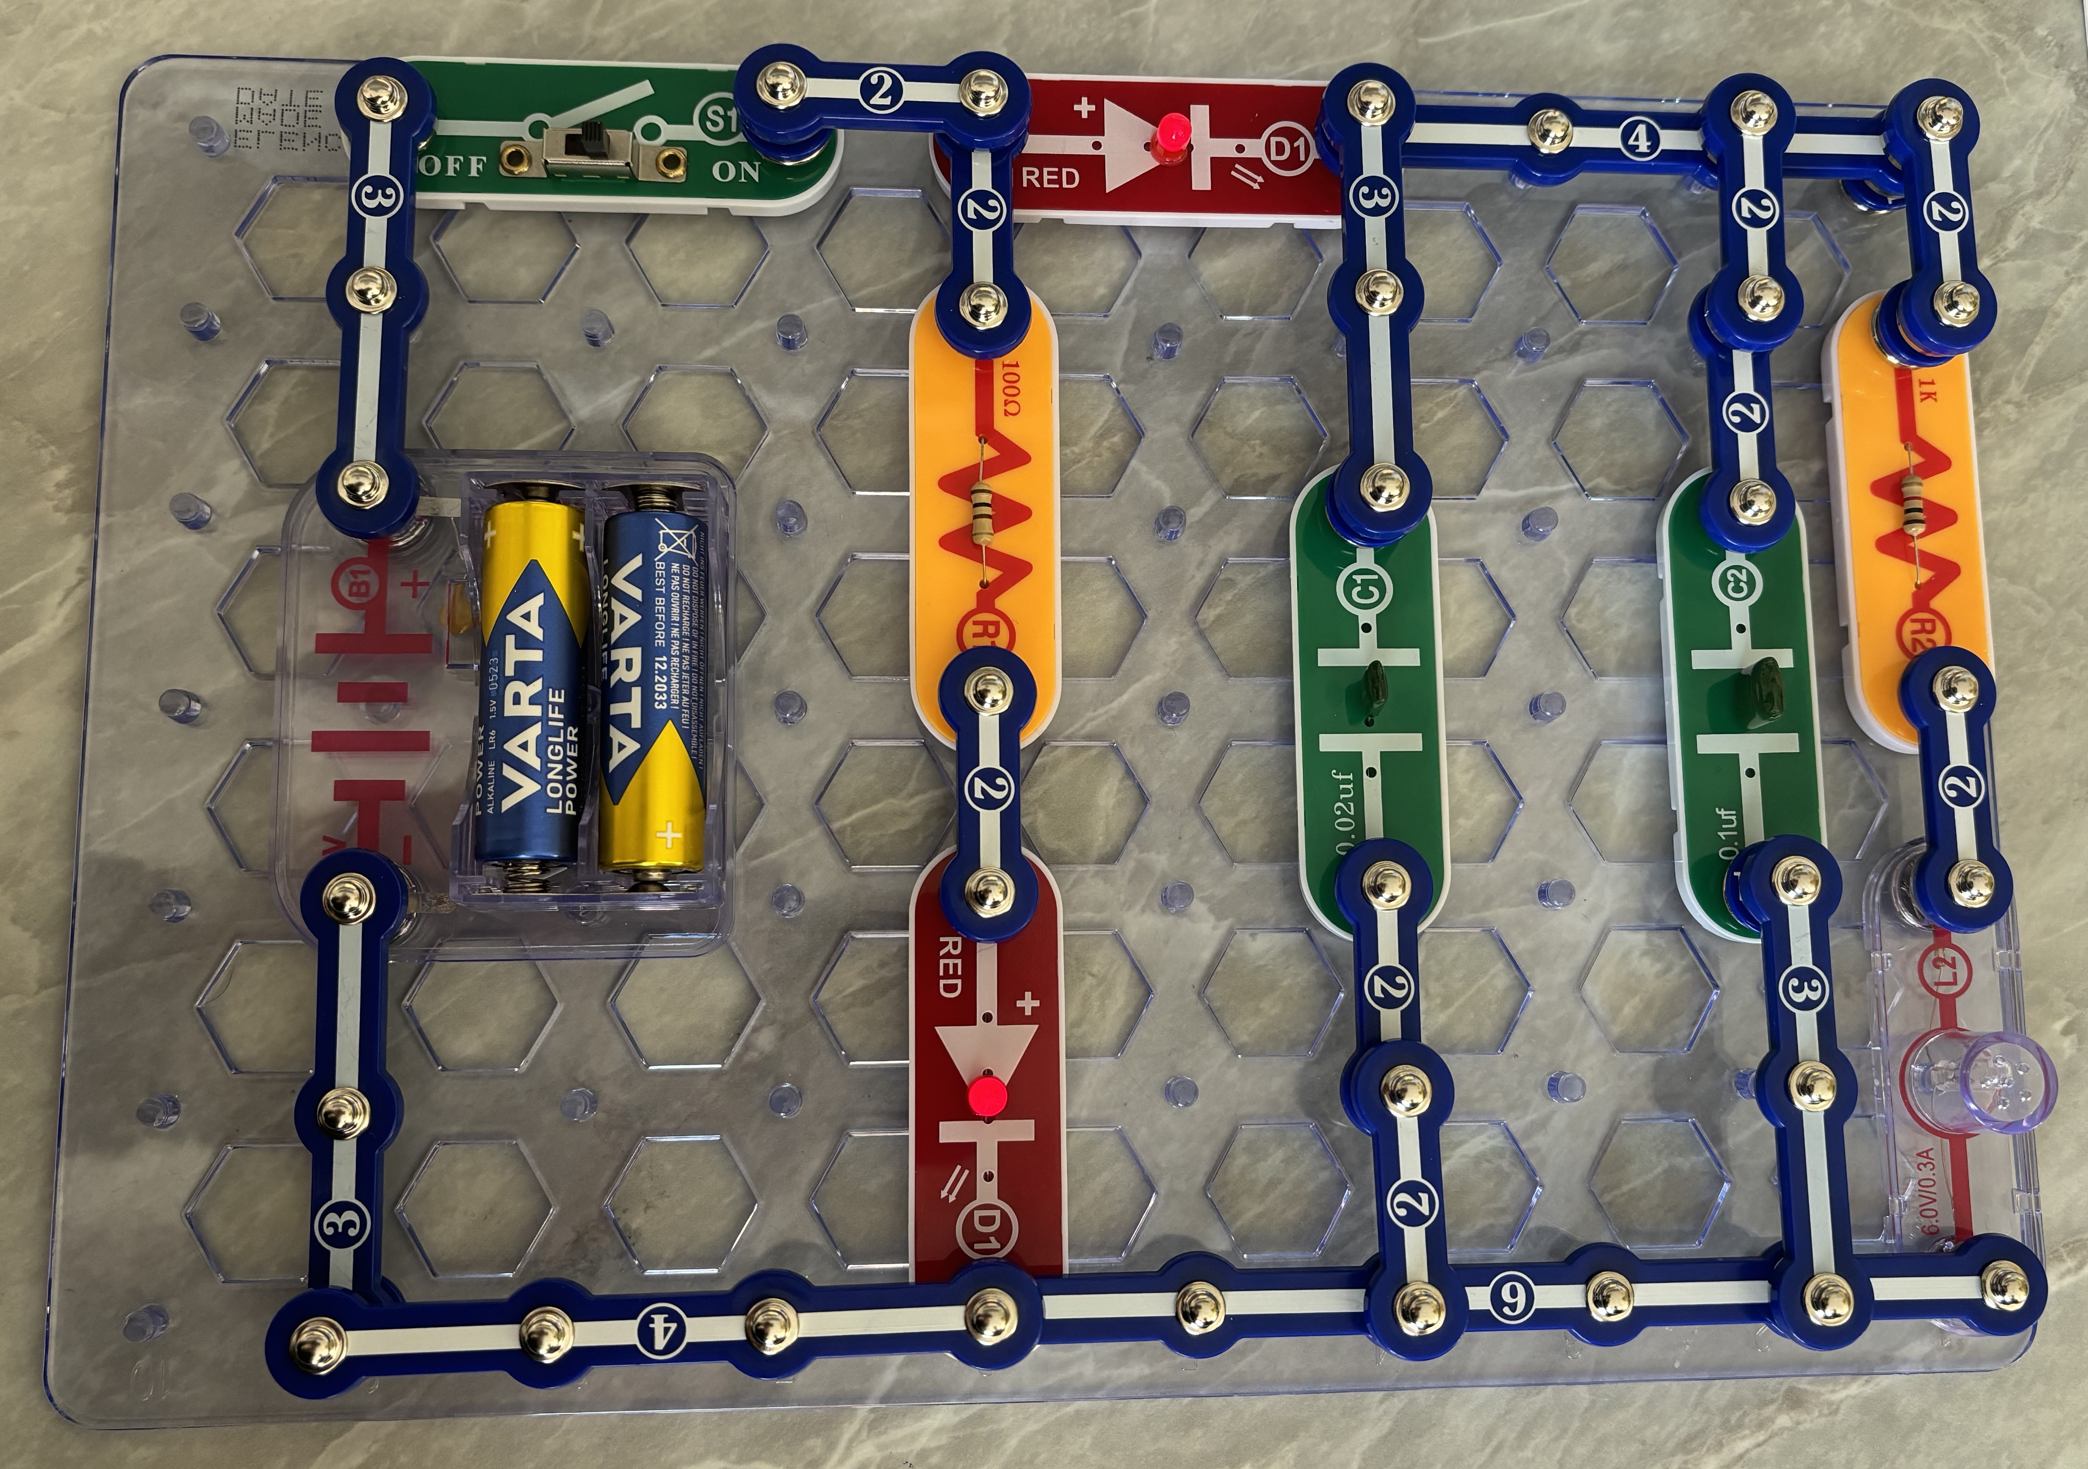
Maketavimo plokštėje yra išdėstyti ir jungiamaisiais laidais sujungti elektros grandinės dalys: rezistorius, diodas, šviesos diodas ir kondensatorius.

Slide 43
LAUKIAMO REZULTATO APIBŪDINIMAS
Įjungus jungiklį S1:
Šviesos diodai LED1 ir LED2 vienodai ryškiai spinduliuos šviesą, nes kiekvienu iš jų tekės to paties stiprumo srovė, ribojama rezistorių R1, R2, diodas D1 praleis elektros srovę, kondensatoriai C1 ir C2 įsikraus.
Išjungus jungiklį S1:
Kondensatoriai C1 ir C2 pradės išsikrauti – šviesos diodas LED1 užges, nes diodas D1 nepraleis priešinga kryptimi tekančios elektros srovės, tačiau šviesos diodas LED2 ges pamažu, nes juo tekės elektros srovė, iškraudama kondensatorius C1 ir C2.

Slide 44
Susipažinti su toliau pateikiama elektros grandinės schema ( 2 pav.). Apibūdinti schemoje pavaizduotų elektros grandinės dalių jungimo būdą, elektros grandinės dalis.
2 pav.
D1 - diodas
C1, C2 - kondensatoriai
R1, R2 – rezistorius
LED1, LED2 - šviesos diodai
Jungimo būdas - nuoseklusis

Slide 45

Maketavimo plokštėje yra išdėstyti ir jungiamaisiais laidais sujungti elektros grandinės dalys: rezistorius, diodas, šviesos diodas ir kondensatorius.

Slide 46
LAUKIAMO REZULTATO APIBŪDINIMAS
Įjungus jungiklį S1:
Šviesos diodai LED1 ir LED2 vienodai ryškiai spinduliuoja šviesą, nes kiekvienu iš jų teka to paties stiprumo srovė, ribojama rezistorių R1, R2, diodas D1 praleidžia elektros srovę, kondensatoriai C1 ir C2 įsikrauna.
Išjungus jungiklį S1:
Kondensatoriai C1 ir C2 pradeda išsikrauti – šviesos diodas LED1 užgęsta, nes diodas D1 nepraleidžia priešinga kryptimi tekančios elektros srovės, tačiau šviesos diodas LED2 gęsta pamažu, nes juo teka elektros srovė, iškraudama kondensatorius C1 ir C2.

Slide 47

PALYGINAMI IR APIBENDRINAMI GAUTI REZULTATAI (IŠVADOS )
Sujungus kondensatorius lygiagrečiai buvo sukaupta daugiau elektros krūvio, todėl šviesos diodas švietė ilgau. Sujungus kondensatorius nuosekliai – sukaupiamas mažesnis krūvis, todėl šviesos diodas užgęsta greičiau. Todėl norint elektros grandinėje sukaupti didesnį krūvį, reikia kondensatorius jungti lygiagrečiai.

Slide 48


KONDENSATORIUS ELEKTROS GRANDINĖJE
TYRIMO TIKSLAS: Išsiaiškinti, kokia kondensatorius paskirtis elektros grandinėje.
HIPOTEZĖ: Įjungus jungiklį S1 šviesos diodai LED1 IR LED2 vienodai spinduliuos šviesą, nes kiekvieno iš jų tekės to paties stiprumo srovė. Išjungus jungiklį S1 kondensatorius C1 pradės išsikrauti, šviesos diodai LED1, ges pamažu, nes jungiklis S1 išjungs diodą D1.
TYRIMO PRIEMONĖS: Maketavimo plokštė, jungiamieji laidai, jungtis elementui 6F22 9V, elektrolitinis kondensatorius 4700 m (1 vnt.), diodas 1N4001 (1 vnt.)*, rezistoriai 470 Ω (2 vnt.), šviesos diodai 5 mm (2 vnt.), elementas 6F22 9V.
VEIKLOS EIGA: Susipažinti su pateikta elektros grandinių schema, įvardyti ir apibūdinti schemoje pavaizduotos elektros grandinės dalys. Jų jungimo būdus.

Slide 49

Susipažinti su pateikiama elektros grandinės schema (1 pav.). Atpažinti ir apibūdinti schemoje pavaizduotas elektros grandinės dalis, jų jungimo būdą
1 pav.
S1 - jungiklis
D1 - diodas
C1 - kondensatorius
R1, R2 - rezistorius
LED1, LED2 - šviesos diodas

Slide 50

Maketavimo plokštėje išdėstomos ir jungiamaisiais laidais sujungiamos elektros grandinės dalys: rezistoriai, diodas, šviesos diodai ir kondensatorius. Jungiklis padaromas iš dviejų jungiamųjų laidų.

Slide 51
LAUKIAMO REZULTATO APIBŪDINIMAS
Jungiklis S1 įjungtas:
Įjungus jungiklį: šviesos diodai LED1 ir LED2 vienodai ryškiai spinduliuos šviesą, nes kiekvienu iš jų tekės to paties stiprumo srovė, ribojama rezistorių R1, R2, diodas D1 praleis elektros srovę, kondensatorius C1 įsikraus.
Jungiklis S1 išjungtas:
Kondensatorius C1 pradės išsikrauti – šviesos diodas LED1 užges, nes diodas D1 nepraleis priešinga kryptimi tekančios elektros srovės, tačiau šviesos diodas LED2 ges pamažu, nes juo tekės elektros srovė, iškraudama kondensatorių.

Slide 52

Susipažinti su toliau pateikiama elektros grandinės schema ( 2 pav.). Apibūdinkite schemoje pavaizduotų elektros grandinės dalių jungimo būdą
2 pav.
S1 - jungiklis
D1 - diodas
C1 - kondensatorius
R1, R2 - rezistorius
LED1, LED2 - šviesos diodas

Slide 53
Maketavimo plokštėje išdėstomos ir jungiamaisiais laidais sujungiamos elektros grandinės dalys: rezistoriai, diodas, šviesos diodai ir kondensatorius. Jungiklis padaromas iš dviejų jungiamųjų laidų.

Slide 54



Slide 55
ĮJUNGUS JUNGIKLĮ S1 (JUNGIKLIS S2 IŠJUNGTAS)
Įjungus jungiklį S1, jungiklis S2 išjungtas: šviesos diodai LED1 ir LED2 vienodai ryškiai spinduliuoja šviesą, nes kiekvienu iš jų teka to paties stiprumo srovė, ribojama rezistorių R1, R2, diodas D1 praleidžia elektros srovę, kondensatorius C1 įsikrauna.
ĮJUNGUS JUNGIKLĮ S2 (JUNGIKLIS S1 IŠJUNGTAS)
Išjungus jungiklį S1, jungiklis S2 įjungtas: kondensatorius C1 pradeda išsikrauti – šviesos diodas LED1 gęsta pamažu, nes jungiklis S1 išjungia diodą D1, kuris nepraleidžia elektros srovės, drauge gęsta ir šviesos diodas LED2, nes juo teka elektros srovė, iškraudama kondensatorių.
Diodas praleidžia elektros srovę tik viena kryptimi.
Šviesos diodas praleidžia elektros srovę tik viena kryptimi; tekant elektros srovei šviesos diodas spinduliuoja šviesą. Jungiant šviesos diodą naudojamasi anodo ir katodo nustatymo pagal tris požymius schema:
1. Katodo pusėje yra suplokštinta šviesos diodo galvutė.
2. Katodo kontaktinė kojelė yra trumpesnė.
3. Katodo dalis šviesos diodo galvutėje yra stambesnė.

Slide 56
IŠVADOS
Mūsų hipotezė pasitvirtino, kad įjungus jungiklį S1 šviesos diodai LED1 ir LED2 vienodai spinduliuos šviesą, nes kiekvieno iš jų tekės to paties stiprumo srovė. Išjungus jungiklį S1 kondensatorius C1 pradės išsikrauti, šviesos diodai LED1, ges pamažu, nes jungiklis S1 išjungs diodą D1.

Slide 57

Tyrimo tikslas: Išsiaiškinti, nuo ko priklauso kondensatoriaus talpa.
Hipotezė: Mes manome, kad sumažinus plokštelių plotą perpus, jo talpa pamažės tiek pat kartų. Padidinus plokštelių plotą dvigubai, talpa padidės dvigubai,
Tyrimo priemonės: Elektroninė svetainė:
https://phet.colorado.edu/sims/html/capacitor-lab-basics/latest/capacitor-lab-basics_all.html
Veiklos eiga: Atlikti virtualų bandymą ir atsakyti į klausimus.
VIRTUALUS BANDYMAS SU KONDENSATORIAIS

Slide 58

Klausimai :
1. A) Kokio ženklo krūvį turi apatinė plokštelė ir kokį viršutinė?
Viršutinė plokštelė bus įkrauta neigiamai, o viršutinė teigiamai.
B) Kaip keičiasi kondensatoriaus talpa?
Sumažinus jo plokštelių plotą perpus; Jo talpa pamažės tiek pat.
Padidinus plokštelių plotą dvigubai; Plokštelių talpa padidės dvigubai.
Padidinus atstumą tarp plokštelių; Jo talpa sumažės.
Sumažinus atstumą tarp plokštelių; Jo talpa padidės.

Slide 59
Išvados
Viską atlikus pamatėme, kad sumažinus plokštelių plotą perpus jo talpa sumažės tiek pat kartų.
Padidinus plokštelių plotą dvigubai, jų talpa taip pat padidės dvigubai. Padidinus atstumą nuo plokščių jo talpa sumažės, priartinus plokštelės vieną prie kitos jo talpa padidės.

Slide 60


BANDYMAS
Priemonės:
Fotoaparatas
Fotoaparatas su blykste
Tikslas:
Įrodyti, kad su blykste nufotografuota nuotrauka bus kokybiškesnė.
Be blykstės
Su blykste

Slide 61
IŠVADOS
Fotoaparato blykstei reikia laiko sukaupti pakankamai energijos, kad lemputė skaisčiai blykstelėtų. Šiai energijai kaupti blykstės mazgas turi įtaisytą kondensatorių.

Slide 62

Uždavinys:
Paveiksle pateikta plokščiojo orinio kondensatoriaus įtampos tarp plokščių priklausomybė nuo plokščių krūvio.
Kokia kondensatoriaus talpa?
Kokia šio kondensatoriaus talpa, kai kondensatorius neįelektrintas?
Kiek kartų ir kaip pakistų (sumažėtų ar padidėtų) kondensatoriaus talpa, jei erdvė tarp kondensatoriaus plokščių būtų užpildyta dielektriku, kurio dielektrinė skvarba ε?
Jei atstumą tarp kondensatoriaus plokščių padidintume tiek pat kartų, kiek padidintume jų plotą, tai kondensatoriaus talpa ……......………… (įrašykite atsakymą).

Slide 63

Sprendimas:
C=q/U C=2·10¯³/100=2·10¯⁵F
2·10¯⁵F, tokia pati kaip įelektrinto.
ɛ kartų padidėtų.
Nepakistų.

Slide 64

INFORMACIJOS ŠALTINIAI
https://upload.wikimedia.org/wikipedia/lt/thumb/6/61/Kondensatorius_plokscias.png/200px-Kondensatorius_plokscias.png
https://www.autoera.lt/cms/kam-reikalingas-kondensatorius
https://www.ff.vu.lt/external/ff/files/institutai/TFAI/darbuotojai/karazija/fizikos-istorija.pdf
https://www.tme.eu/lt/news/library-articles/page/22156/Kaip-saugiai-ishkrauti-kondensatoriu/
https://www.hwlibre.com/wp-content/uploads/2019/06/condensadores.jpg
https://lh6.googleusercontent.com/fslPP4lLOXAkxCG6wU40au4aL0Ze8YS-nraCLBlWZB7-uIaLPrGjjC67mZCEQ1U__Um47ZTrkEEygLA0wkCN7HCIR5XEzmBE8HMMqrBUOztVhFxlTiSZIA8OttNKsE8lNHA8bzA
https://www.google.com/url?sa=i&url=https%3A%2F%2Fwww.varle.lt%2Fivairios-prekes%2Fblow-elektros-kondensatorius-100uf-50v-105deg-low--25633264.html&psig=AOvVaw2h7d0t5sI9IavIxTUNeI3U&ust=1713510422220000&source=images&cd=vfe&opi=89978449&ved=0CBAQjRxqFwoTCIjq0vOZy4UDFQAAAAAdAAAAABAX
https://ce8dc832c.cloudimg.io/cdn/n/n@4f3fb0db11e7f3685d05121cb6e7eb650e018c51/_cs_/2019/10/5d96fc7f437e8/jak_rozladowac_kondensator_1.jpg
https://lt2.pigugroup.eu/colours/654/115/43/65411543/kondensatorius-vandens-siurbliui-8-cc282_original.jpg
https://lh3.googleusercontent.com/YubBxqdOc6ghbFuBwy9A19XK0zjb1E1ANwiVamFuROUL_Et5EChE5bQdZFrEyuJMIyRVYYKUWJyHY1vE32z6sBmJ6gx5AoYrF39UU6MXXEMrDs4KZR9wdDu0tOAjeIeZDRf4gtw
https://www.google.com/url?sa=i&url=https%3A%2F%2Fwww.duino.lt%2Fpasyviniai-komponentai%2F13737-elektrolitinis-kondensatorius-1000uf-16v.html&psig=AOvVaw0vWRjgRlUTqnOFS7qgoAoN&ust=1713970367214000&source=images&cd=vfe&opi=89978449&ved=0CBIQjRxqFwoTCLiN7arL2IUDFQAAAAAdAAAAABAE
https://phet.colorado.edu/sims/html/capacitor-lab-basics/latest/capacitor-lab-basics_all.html
https://zuza.lt/images/4wLaCNAPZpk5jtiz8RRaiHvcEv56lq5mASJVB9SPuds/w:450/aHR0cHM/6Ly9hLmFsbGVncm9pbWcuY29tL3M0NTAvMTEyM2ExLzI4YjE1MGM0NGRmZDgwZmQ3NDg4ZjE5MWI3YjYvMTAwMFVGLTM1Vi1PZTEweDIwLUpDQ09OLUxPVy1FU1ItS09OREVOU0FUT1I
https://img.freepik.com/free-vector/teamwork-results-achievement-concept_3446-542.jpg
https://img.freepik.com/premium-vector/result-concept-illustration-idea-growth-analysis-success_277904-4062.jpg?size=626&ext=jpg
https://videoweek.com/wp-content/uploads/2023/01/transparency.jpg
https://www.statnews.com/wp-content/uploads/2020/11/AdobeStock_236308471-Converted-645x645.png
https://img3.exportersindia.com/product_images/bc-full/2022/1/4237498/calculator-1642854111-6170057.jpeg
https://www.quirks.com/storage/attachments/62fc4f3b881ef72637797da8/6306bd0495d29c7d1f0665e0/original/Statistical-calculator.png
https://lh3.googleusercontent.com/proxy/Xohtfgf2cDhIbaWy4Jp5A5MRjgDiqri84bTRrZ38rmCWmf21paKIAyYifUqJtzDYUQe33Min5U4f5KVccgKEUm_bBG9vZiW1hmEUozLV2gtelvM

